Slide 1
纠错策略介绍 Introduction to Query Correction
刘亮
ps_rank

Slide 2
提纲
产品概述
2
搜狗纠错策略
难点和展望
1
4
3
近期工作

Slide 3


产品概述

Slide 4
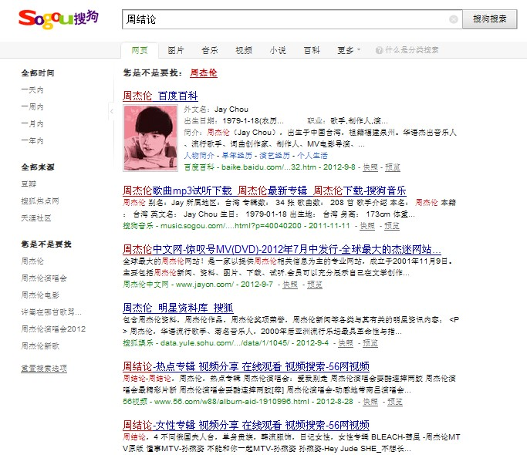
产品的形态
纠错提示
二次查询
原结果

Slide 5
纠错服务的位置
前 端
Search hub
Q C
cache
LOCAL query

Slide 6




解决什么问题
adobo
adobe
anglebaby整容前照片
angelababy整容前照片
www,sohu,com
www.sohu.com
http//www.sogou.cmn
http://www.sogou.com
老大的兴福
老大的幸福
灰太狼的幸福生活
金太狼的幸福生活
zhoujielun
周杰伦
xiaoshuixiazai
小说下载
haizw
海贼王
URL
中文
英文
拼音

Slide 7
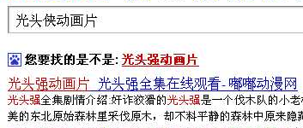
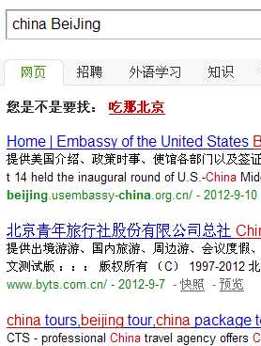
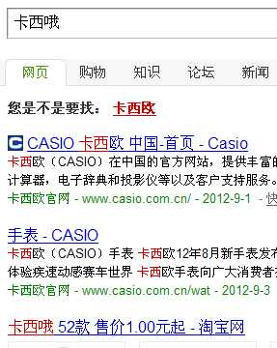
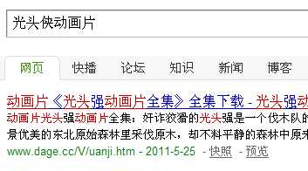
方向
二次查询
精度
召回

Slide 8
搜狗纠错策略介绍

Slide 9
纠错步骤
预处理
产生候选
排序和判断

Slide 10
整体逻辑
输入
输入类别判断
中文整体纠错
url纠错
英文纠错
热词纠错
中文纠错
词典纠错
是否qc
拆分纠错
纠错结果融合
输出

Slide 11
中文纠错
yie → ye
同音字
iou → iu
错误的拼音形式
错误pattern
拼音变换和扩展
模糊音
weixinpojiexieyi
↓
微信破解协议
长尾拼音串转换

Slide 12

中文纠错
gu|a->ai|wu
挂物攻城奖励 → 怪物攻奖励
迟暮刚宪 →赤木刚宪
豌豆夹 → 豌豆荚
s|en->un|zi
森子兵法 → 孙子兵法
同音字
错误pattern
徐铮 → 徐峥
模糊音
前后鼻音： 打战片 → 打仗片
UV不分：鲁政俏佳人 → 律政俏佳人
LN不分： 晚良 → 晚娘
平翘舌： 甑嬛传 → 甄嬛传

Slide 13
中文纠错
直接替换
错误的拼音
拼音扩展list
Query候选list
TheBest
变换和扩展
长尾拼音串
调用输入法进行转换

Slide 14
中文纠错
原拼音
Pattern扩展
in|g->|zu
模糊音扩展
an → ang
ang → an
an|g->|
en|->g|
ng|j->q|ua
ip|->h|on
……
z → zh
zh → z
l -> n
……
拼音扩展list
Query候选list
TheBest
key | value | attribute
zhoujielun | 周杰伦 | 10000
7k7kxiaoyouxi | 7k7k小游戏 | 5000
得分
UV
编辑距离
拼音编距
扩展权重

Slide 15
热词纠错
灰（金）太狼的幸福生活
隋唐英雄传张卫健版
蓝火（火蓝）刀峰
无拼音
相似性
最长（的）一天
妻（妾）本贤良
御龙在天法（杖）技能加点

Slide 16
热词纠错
TermList
Query候选list
TheBest
Term | Query1 | Query2 | Query3
周杰伦 | 周杰伦演唱会 | 周杰伦新歌 | 你好周杰伦
演唱会 | 周杰伦演唱会 | 刘德华演唱会 | 演唱会门票
视频 | 视频在线播放 | 优酷视频 | 雷政富不雅视频
幸福 | 金太狼的幸福生活 | 贫嘴张大民的幸福生活 | 幸福时光
得分
UV
编辑距离
模式
首尾字符
位图
长度

Slide 17
热词纠错
灰太狼的幸福生活
灰太狼
喜羊羊与灰太狼
灰太狼图片
幸福
生活大爆炸
生活
幸福时光
老大的幸福
金太狼的幸福生活

Slide 18
英文纠错
顺序错误：ihpone → iphone
添加符号：nokian73 → nokia n73
错误类型
少写字母：cray bird → crazy bird
多写字母：sougou.com → sogou.com
误写字母：ipod mini → ipad mini

Slide 19
英文纠错
a | b | c | d | e | f | g | h | i | j | k | l | m | n | o | p | q | r | s | t | u | v | w | x | y | z
 |  |  |  | 1 |  |  | 1 | 1 |  |  |  |  | 1 | 1 | 1
 |  |  |  | 1 |  |  | 1 | 1 |  |  |  |  | 1 | 1 | 1
1 |  |  |  |  |  |  |  | 1 |  | 1 |  |  | 2 | 1
1 |  |  |  |  |  |  |  | 1 |  | 1 |  |  | 2 | 1
1 | 1 | 1 | 1 |  |  |  |  | 1 |  |  |  |  |  |  |  |  | 2 |  |  |  |  |  |  | 1 | 1
1 | 1 | 1 | 1 |  |  |  |  | 1 |  |  |  |  |  |  |  |  | 2 |  |  |  |  |  |  | 1
 |  | 1 |  |  |  | 1 |  |  |  |  |  | 1 |  | 3 |  |  |  | 1 |  | 1
 |  | 1 |  |  |  | 1 |  |  |  |  |  | 1 |  | 3 |  |  |  | 1 |  | 2
1 |  |  | 1 |  |  |  |  | 3 |  |  |  | 1 | 1 |  | 1
 |  |  | 1 |  |  |  |  | 3 |  |  |  | 1 | 1 | 1 | 1
位图词典
iphone
ihpone
nokia n73
nokian73
crazy bird
cray bird
sogou.com
sougou.com
ipad mini
ipod mini

Slide 20
英文纠错
原位图
+1位图
-1位图
+1-1位图
位图扩展
Query候选list
TheBest
位图key₁ | query₁₁ | query₁₂ | ……
位图key₂ | query₂₁ | query₂₂ | ……
…… | …… | …… | ……
位图key_{n} | query_{n1} | query_{n2} | ……
得分
UV
编辑距离
首尾字符
长度

Slide 21
英文纠错
Query候选list
TheBest
位图扩展
aison
hison
ivison
vision
visone
visoin
visos
lison
……
vison
vision

Slide 22

url纠错
htp://www.baidu.com/s?wd=qq
wwv.sohu.com
ww/renren.com
www.163.cnom
hpp:/ww.qq.com
www.sogou。cn
wwvv.taobao.com.com
http://item.jd.c0m/579501.html

Slide 23
url纠错
hetp://www。fenbei.c0m/579501.html
拆分站点和目录
匹配pattern确定站点类型
组合
hetp://www。fenbei.c0m
579501.html
hhp/
ttp
heep:
hetp://
wwvv
www。
ww/
.cnm
.c0m
>com
,com
\com
conm
con
……
is_http_flag
is_www_flag
is_com_flag
mid=fenbei
http://www.fenbei.com/579501.html

Slide 24
基于词典的纠错
Pattern词典
正反馈词典
从用户session挖掘而来
模似考试 → 模拟考试
anglebaby → angelababy
扑鱼达人 → 捕鱼达人
从uv日志中挖掘点击率较高的qc对
提高性能
弥补qc的不稳定因素
Suggestion词典
简拼词典
从suggestion日志中挖掘点击率较高的prefix-query对
diany → 电影
迪迦奥→ 迪迦奥特曼
从querylog中提取热门query建立jp-query对
tbw → 淘宝网
xlwb → 新浪微博

Slide 25
拆分纠错
式
市
事
是
时
使
哈尔滨
道外区
2012
初中
教师
培训

Slide 26
拆分纠错
fraction1
term1
term3
fraction2
term12
term23
fraction3
term123
term234
term2
term4
term34
分词为多个片段
对每个片段调用前述纠错策略
TheBest
term1 → term1qc
term23 → term23qc
term4 → term4qc
term123 → term123qc
ngram | term1 term2 term3 term4
 | term1qc term2 term3 term4
 | term1 term23qc term4
 | term1 term2 term3 term4qc
 | term123qc term4

Slide 27
拆分纠错
中山
浓好 → 弄好
Ngram(中山公园浓好蛙) = 9414
Ngram(中山公园弄好蛙) = 11589
公园
浓
好
蛙
Ngram(中山公园侬好蛙) = 8743
浓好蛙 → 侬好蛙
中山公园浓好蛙
浓好 → 侬好
Ngram(中山公园侬好蛙) = 8443
好蛙 → 好哇
Ngram(中山公园浓好哇) = 8793

Slide 28
近期工作
1. 产品展现形式
a. 全纠缠
b. 多纠错
c. 结果混排
2. 效果优化
a. 特征
b. 长尾纠错
c. 性能

Slide 29
展现形式 （old：3+7）
纠错提示
29
二次查询
原结果

Slide 30
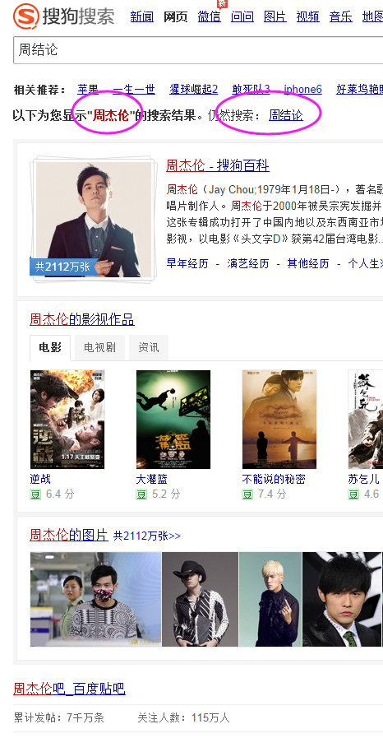
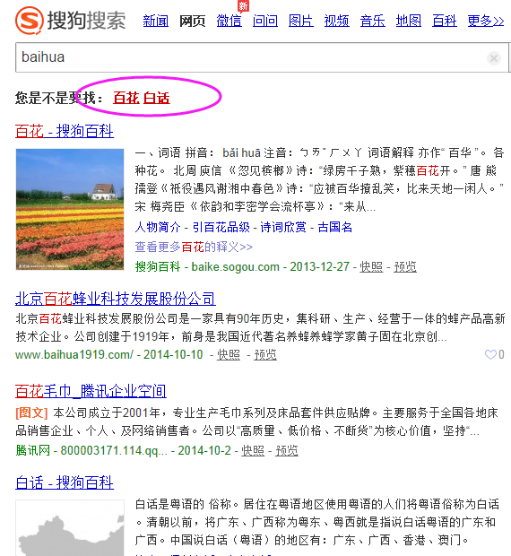
展现形式 （new：全纠错+多纠错）

Slide 31
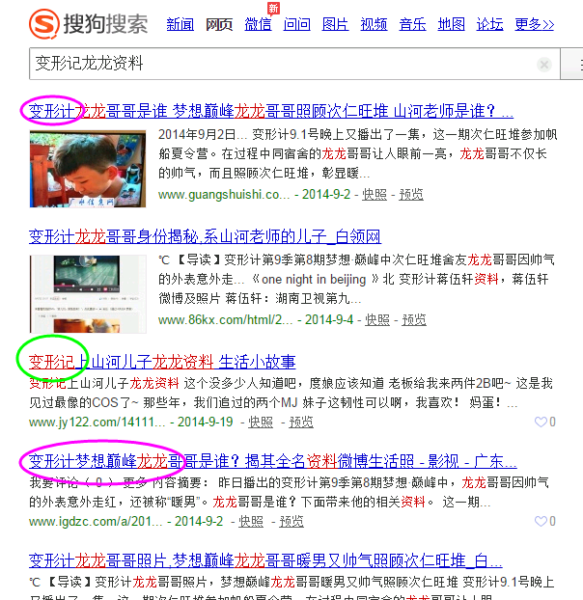
展现形式 （new：结果混排）

Slide 32
效果优化
得分
UV
编辑距离
共现
context
Ngram
形近字
特征
长尾纠错
性能
片段纠错、改写、kgram纠错
拆分纠错
词典优化

Slide 33
特征-形近字纠错
在前面纠错策略中对形近字候选加权
修真者在弄世 → 修真者在异世
完美国际挤号哭 → 完美国际挤号器
直接扩展形近字获得候选
纠编食品 → 纠偏食品
形近字资源
已有的形近字表
相似的五笔编码
弄：gaj 异：naj
哭：kkdu 器：kkdk
偏：wyna 编：xyna

Slide 34
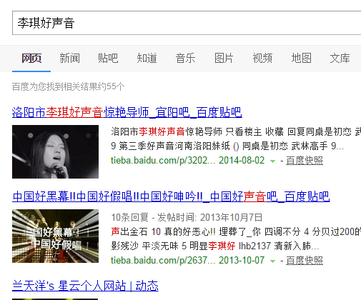
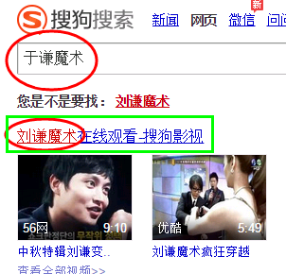
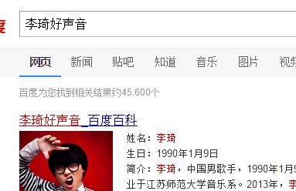
特征-session共现
Query： 于谦魔术
Title：刘谦魔术在线观看-搜狗影视
Click: 于谦魔术 → 刘谦魔术
Query1：李琪好声音
Query2：李琦好声音
Session：李琪好声音 → 李琦好声音
Freq(AB): queryA → queryB的频次
Ass = Freq(AB) / Freq(A)

Slide 35
特征-context
在某个词条作为上下文环境下的共现值
例如：
查询毕业证书变好→查询毕业证书编号
查询主机变好→查询主机编号
……
生活逐渐编号→生活逐渐变好
……
Context=查询， Ass(变好→编号) = 0.83
Context=生活， Ass(编号→变好) = 0.76

Slide 36
长尾-片段纠错
分词
FMM查找替换片段
TheBest
term1、term2、term3、term4 …
term1 → term1qc
term23 → term23qc
term4 → term4qc
term123 → term123qc
得分
UV
编辑距离
共现
context
Ngram
长度

Slide 37
长尾 - 片段纠错
分词
替换片段
TheBest
汽车 报价 东风 瑞达 起亚 k2
东风瑞达→东风悦达
Context score：
汽车 + （瑞达→悦达）
报价 + （瑞达→悦达）
…
K2 + （瑞达→悦达）
Freq=2.51 qcFreq=7.85
Ngram= 6542 qcNgram= 4966
Context=0.61
Inverse Context= =0.0
Ass=23
bestQc = 汽车报价东风悦达起亚k2

Slide 38
长尾 - 改写纠错
调用改写模块
过滤同义替换
TheBest
苗簇歌曲 → 苗族歌曲
摩托车杠头 → 摩托车缸头
百度相片 → 百度相册
怎样开牛奶店 → 如何开牛奶店
黑龙江省政府网站 → 黑龙江政府网站
深圳买房契税 → 深圳购房契税
得分
UV
编辑距离
ngram
长度
共现

Slide 39
长尾 K-gram&轮排纠错
K-gram索引， k元组片段
castle的3-gram: cas、ast、stl、tle
轮排索引，首尾连接遍历
hello: hello$, ello$h, llo$he, lo$hel
kgram+轮排
以“香港六和釆网站” → “香港六合彩网站”为例
query长度是7，做汉字粒度的5-gram轮排，热词候选key序列：
香港六合彩、
港六合彩网、
六合彩网站、
合彩网站$香、
彩网站$香港、
网站$香港六、
站$香港六合
CASE:
s0hu视频 → 搜狐视频
华文彩文字体下载 → 华文彩云字体下载
重生之侯府蒂尼 → 重生之侯府嫡女
lol凯尔天赋符文 → lol纳尔天赋符文
石家庄连达 → 石家庄万达
电脑玩大游戏自动关机 → 电脑玩游戏自动关机

Slide 40
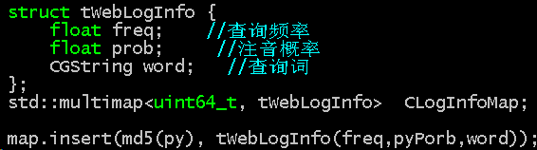
性能-优化中文纠错
中文纠错词典，保存query频次信息，1亿query，使用multimap、string来存储，约占10G内存。
Py = qianyuqianxunguoyuban
Py Md5 = 09551259a407a4f71669bf04229ec031
Candlist:
千与千寻国语版 freq=15.83 prob=1.0
千雨千寻国语版 freq=5.21 prob=1.0
千语千寻国语版 freq=5.17 prob=1.0
拼音查询
Query = 千雨千寻国语版
Py (注音) = qianyuqianxunguoyuban
Py Md5 = 09551259a407a4f71669bf04229ec031
Candlist:
千与千寻国语版 freq=15.83 prob=1.0
千雨千寻国语版 freq=5.21 prob=1.0
中文查询

Slide 41
性能-优化中文纠错
优化后，内存节省2G，汉字查询速度提高10倍
数据区
1字节 | 2字节 | 2字节 | 变长
Num1 | freq | prob | query | freq | prob | query | …
Num2 | freq | prob | query | …
Pymd5 → addr
Pymd5 → addr
……
Hzmd5 → addr
Hzmd5 → addr
……
FixedHash Dict
FixedHash Dict
拼音索引词典
汉字索引词典

Slide 42
目前纠错总流程
词典纠错
URL纠错
热词纠错
片段纠错
中文拼音混合纠错
英文纠错
中文纠错
拆分纠错
简拼纠错
形近字纠错
改写纠错
二次纠错
:
词典
片段
K-gram拼音纠错
原有
新增
重写

Slide 43
难点和展望

Slide 44
难点和展望
展望
Rank融合
机器学习
难点
频次倒挂
策略复杂
语料不足

Slide 45
谢 谢

